Slide 1
미리보기 방지

Slide 2

★★★발표자료★★★
T-MAP AP I를 활용한 신호
등 지도
★★★★★★★★★★
발표자 : 진선호
발표자 : 진선호
김민제
이 현
홍성수
김민제
이 현
홍성수
팀원 :
팀원 :

Slide 3
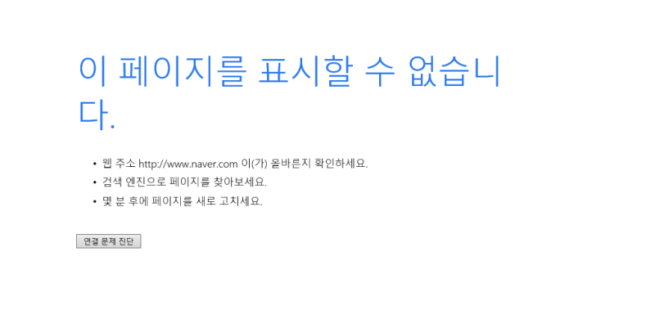


Slide 4

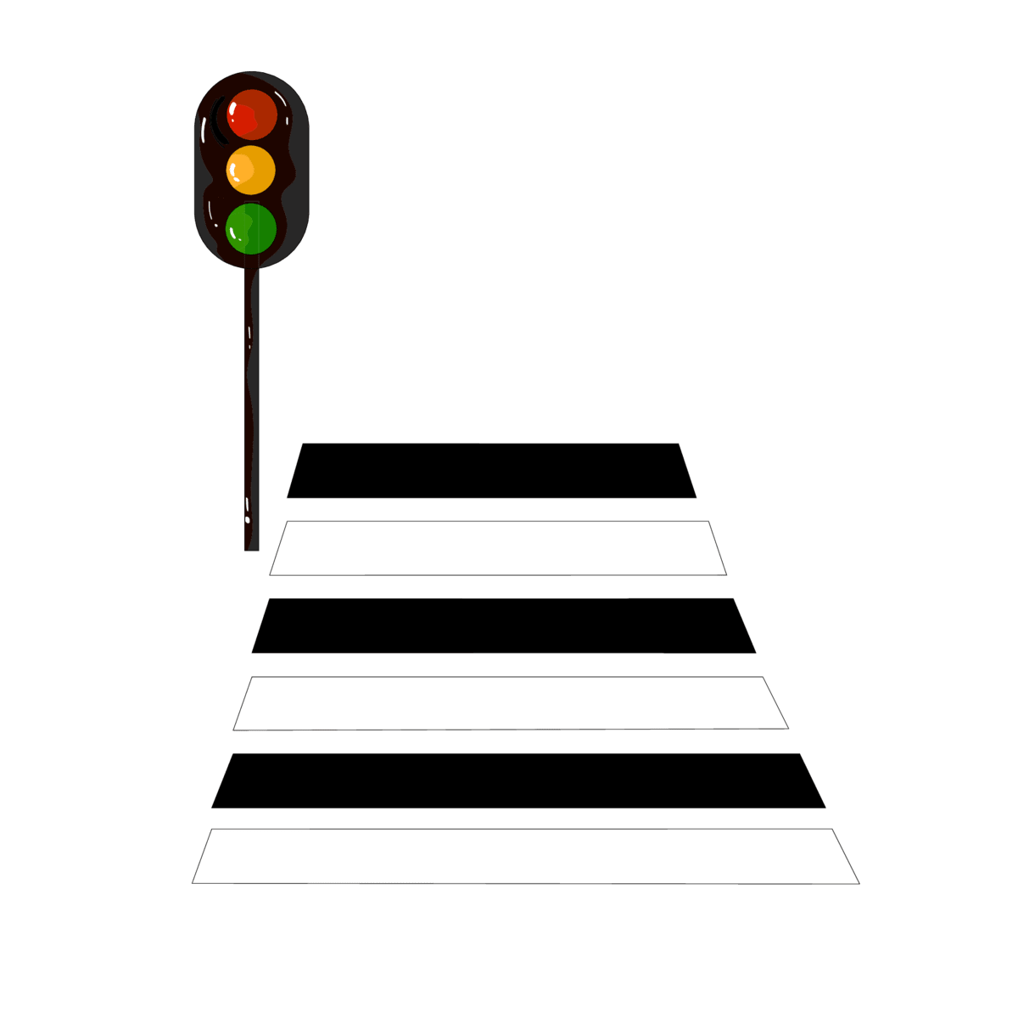


Slide 5
minute
+
Map
Minit Map

Slide 6
T-MAP API를 활용한 신호등 맵
Minit Map
발표자 :
진선호
김민제
이 현
홍성수

Slide 7
목차
팀소개
개발과정 및 시현
소감
Q&A

Slide 8
팀소개 - 팀이름
Young Young
00
반에서 가장 어린 팀원들
영영..
영영 오지 않는 팀원들을 기다리는 팀

Slide 9
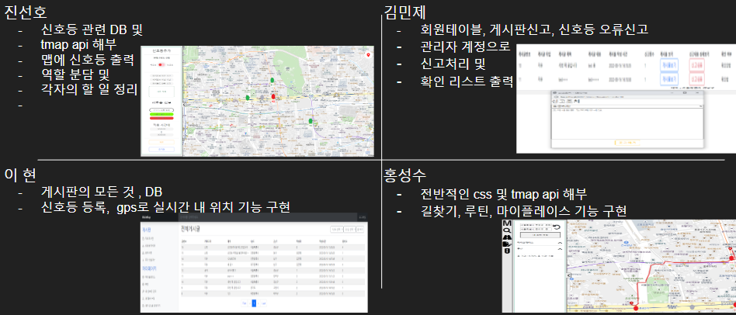
팀소개 - 팀원

Slide 10
팀소개 - 주제선정
인테리어 웹
개발 지원 웹
웹페이지를 만들어주는 웹
영화 예매
중고차 사이트
게임 라이브러리 웹
인터럽션 제작 웹
사행성 게임 사이트
옷 쇼핑몰
롤 전적 사이트
신호등
.
.
.
신호등

Slide 11
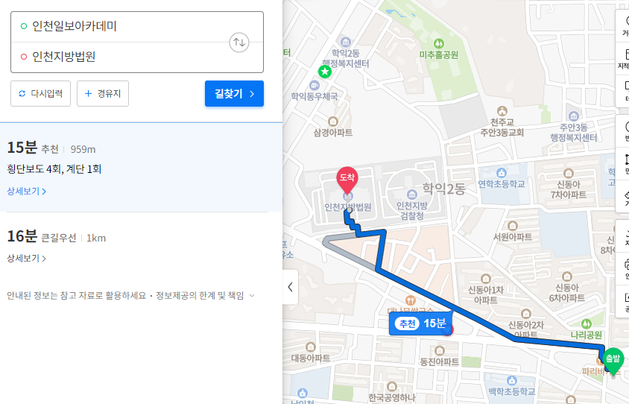

팀소개 - 주제
이동거리가 짧은 보행 이동 기준
신호등의 상태는 이동시간에 큰 영향을 끼친다.
→ 신호등의 상태
신호등의 상태를 알더라도 경로와 함께 보지 못해선 안된다.
→ 지도위에 표시
모든 신호의 데이터를 관리자가 해결 할 수 없다.
→ 사용자가 신호를 추가, 공유
※ 공공데이터의 경우 위도,경도가 정확히 일치하지 않는 경우가 많으며
시간대 별 신호의 변동을 표시하지 않은 경우가 많아서 공공데이터 활용 방안은 제외하였음
신호등이 표시된 지도를 이용하여 현재 경로보다 더 좋은 경로

Slide 12

팀소개 - 사용한 프로그램
00

Slide 13
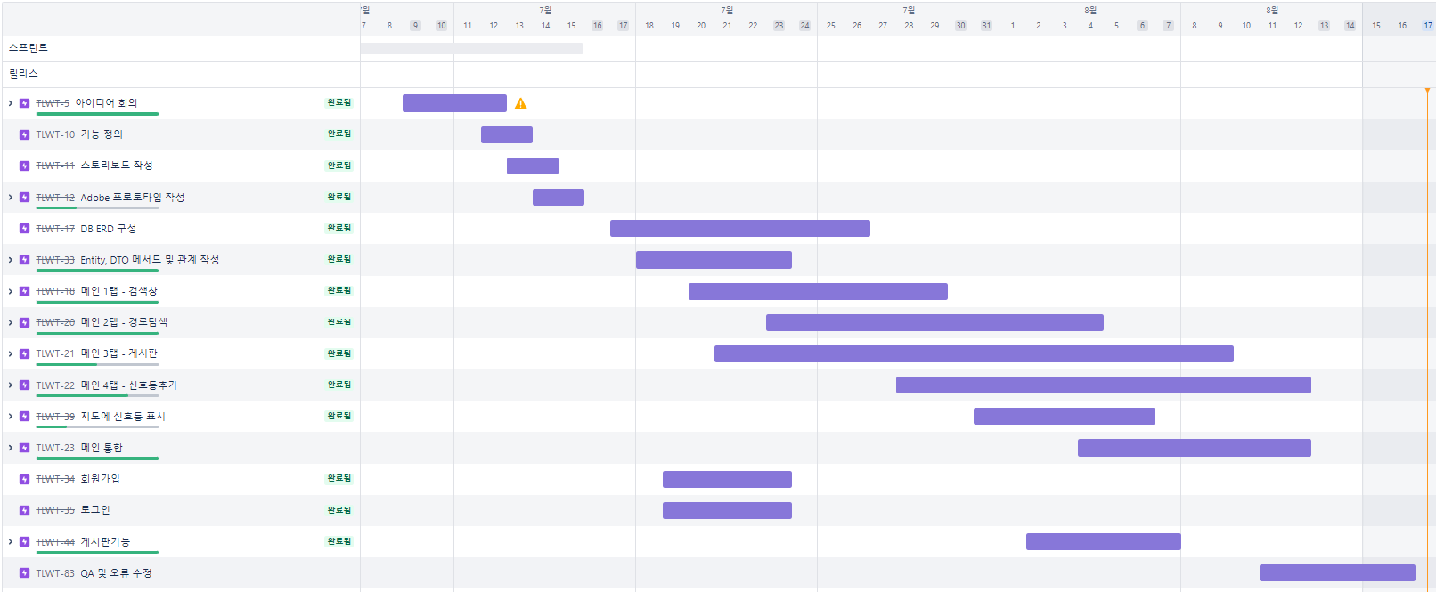
팀소개 - 사용한 프로그램 (JIRA ) - 일정 관리
프로젝트 일정 관리

Slide 14
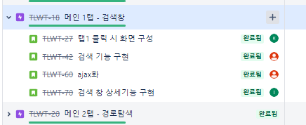
팀소개 - 사용한 프로그램 (JIRA )
프로젝트 일정 세부 내용

Slide 15
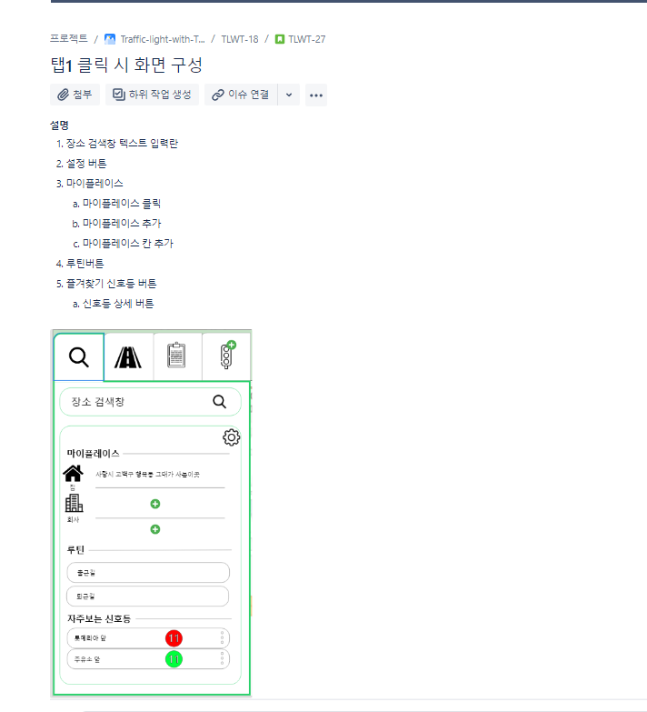
팀소개 - 사용한 프로그램 (JIRA )
프로젝트 일정 세부 내용

Slide 16
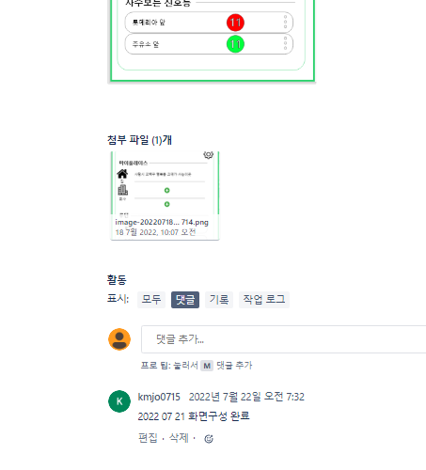
팀소개 - 사용한 프로그램 (JIRA )
프로젝트 일정 세부 내용, 업무 분배

Slide 17
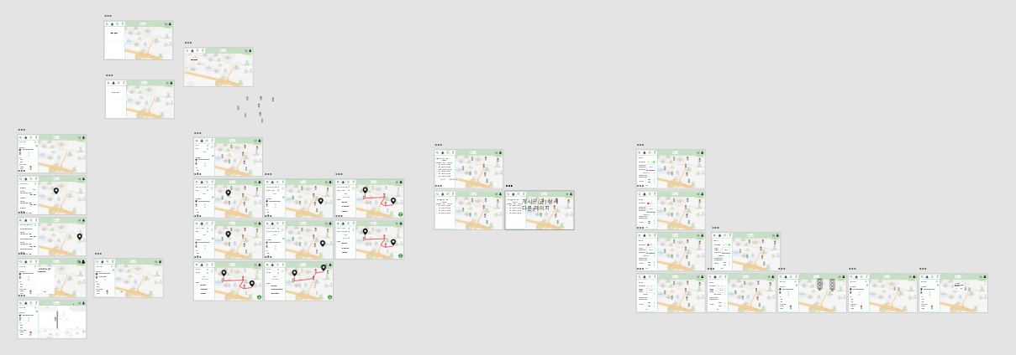
팀소개 - 사용한 프로그램 (adobe XD ) - 스토리 보드 및 초기 디자인

Slide 18
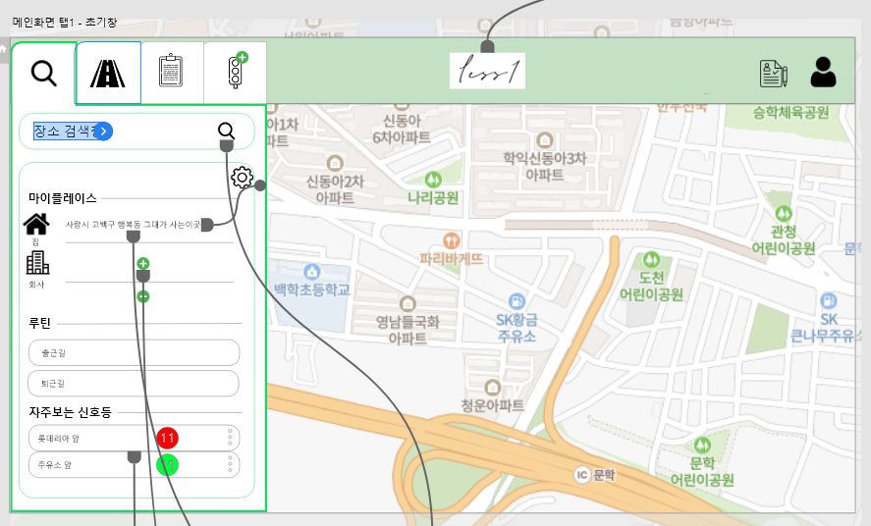
팀소개 - 사용한 프로그램 (adobe XD ) - 스토리 보드 및 초기 디자인

Slide 19
개발과정 -순서
지도 구현
내위치
지도 기능
장소 검색
경로 탐색
지도 저장
마이 플레이스
루틴
신호등 구현
신호등을 마커로 표현
신호등 저장
신호등 공유
신호 게시판
기타
로그인, 관리자, 신고, 북마크

Slide 20


개발과정 -경고
WARNING

Slide 21
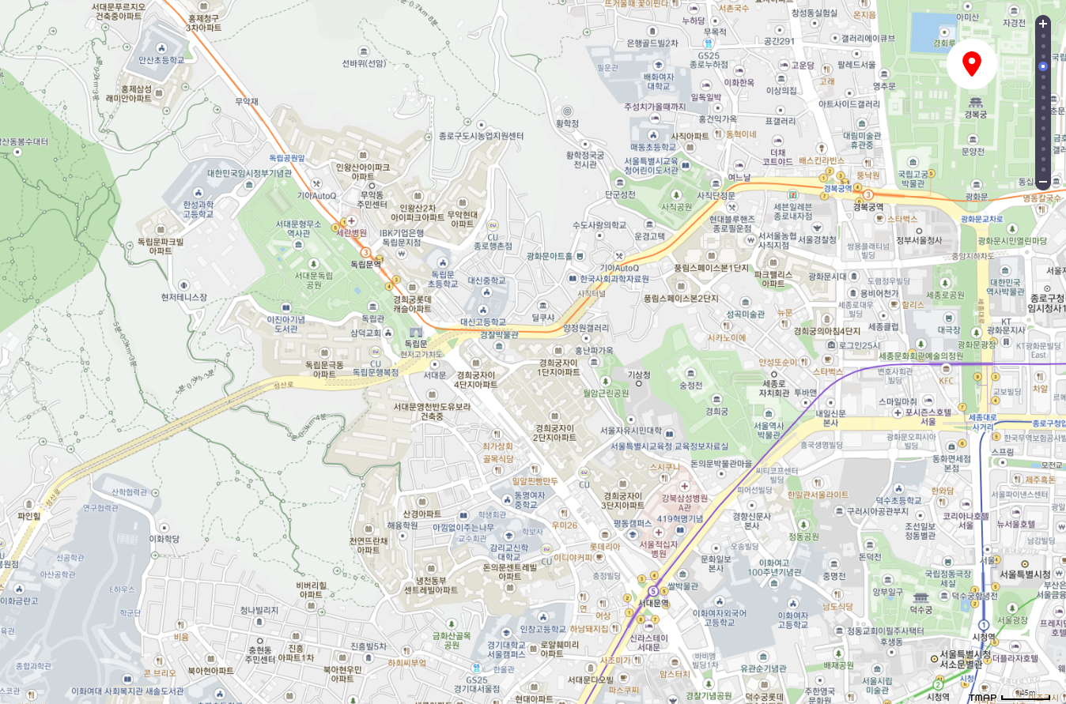
개발과정 - 지도 구현
지도 구현
내위치
지도 기능
장소 검색
경로 탐색
지도 저장
마이 플레이스
루틴
신호등 구현
신호등을 마커로 표현
신호등 저장
신호등 공유
신호 게시판
기타
로그인, 관리자, 신고, 북마크

Slide 22
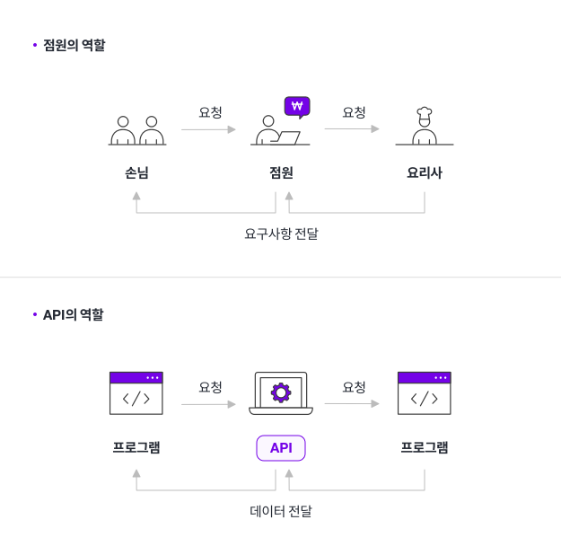
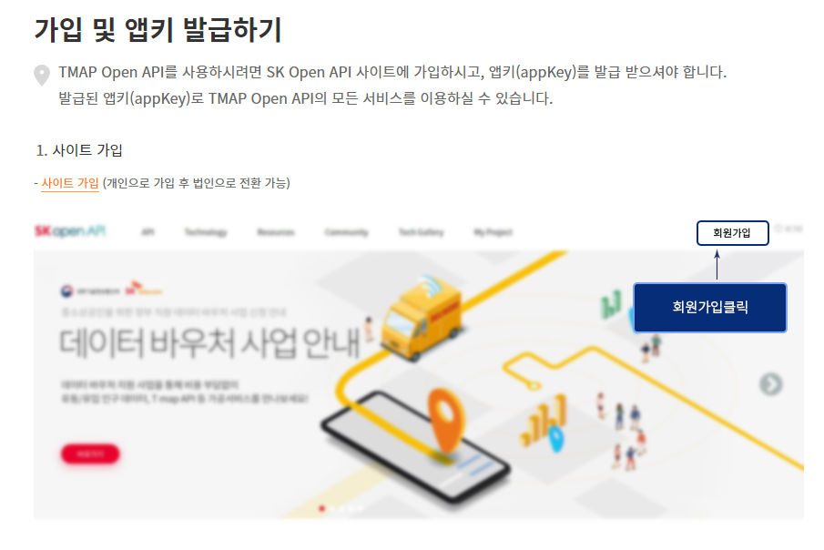
개발과정 - 지도 구현 (API)
출처 : https://blog.wishket.com/

Slide 23
개발과정 - 지도 구현 (코드)
<script src="https://apis.openapi.sk.com/tmap/jsv2?version=1&appKey=받아온 앱키"></script>
※ TMap Api 를 이용하기 위한 앱키 및 스크립트문
<body onload="initTmap()">
※ 페이지 로드시 함수 바로 실행
map = new Tmapv2.Map("지도가 표시될 div id값", {
center: new Tmapv2.LatLng(위도, 경도),
width: "가로길이",
height: "세로길이(px)",
zoom: [[${줌 크기}]],
zoomControl: true,
zIndexMarker: 8,
scrollwheel: true
});
<div id="map_div"></div>
※ 지도가 표시될 div
API에 지도 정보를 요청, html에 지도를 표시

Slide 24
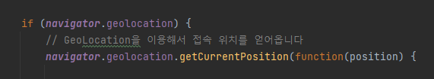
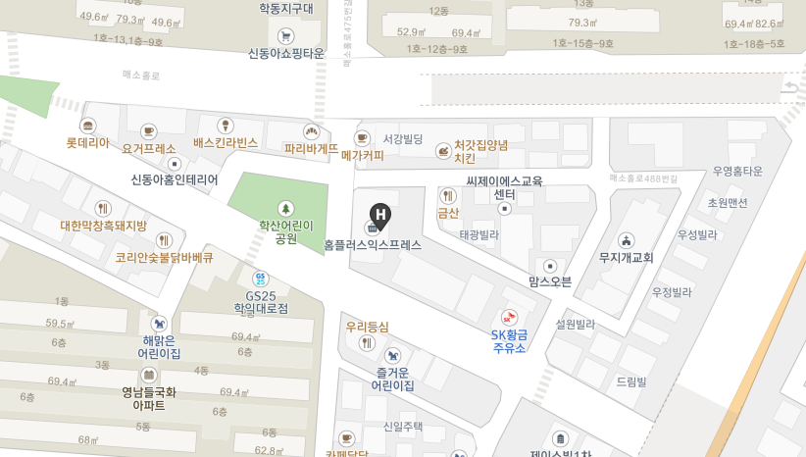
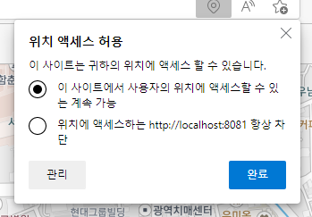

Gps (내 위치 기능)
내 위치를 받아주는 스크립트
위치정보 제공 동의받기
위도, 경도 값을 map 객체에 주입

Slide 25
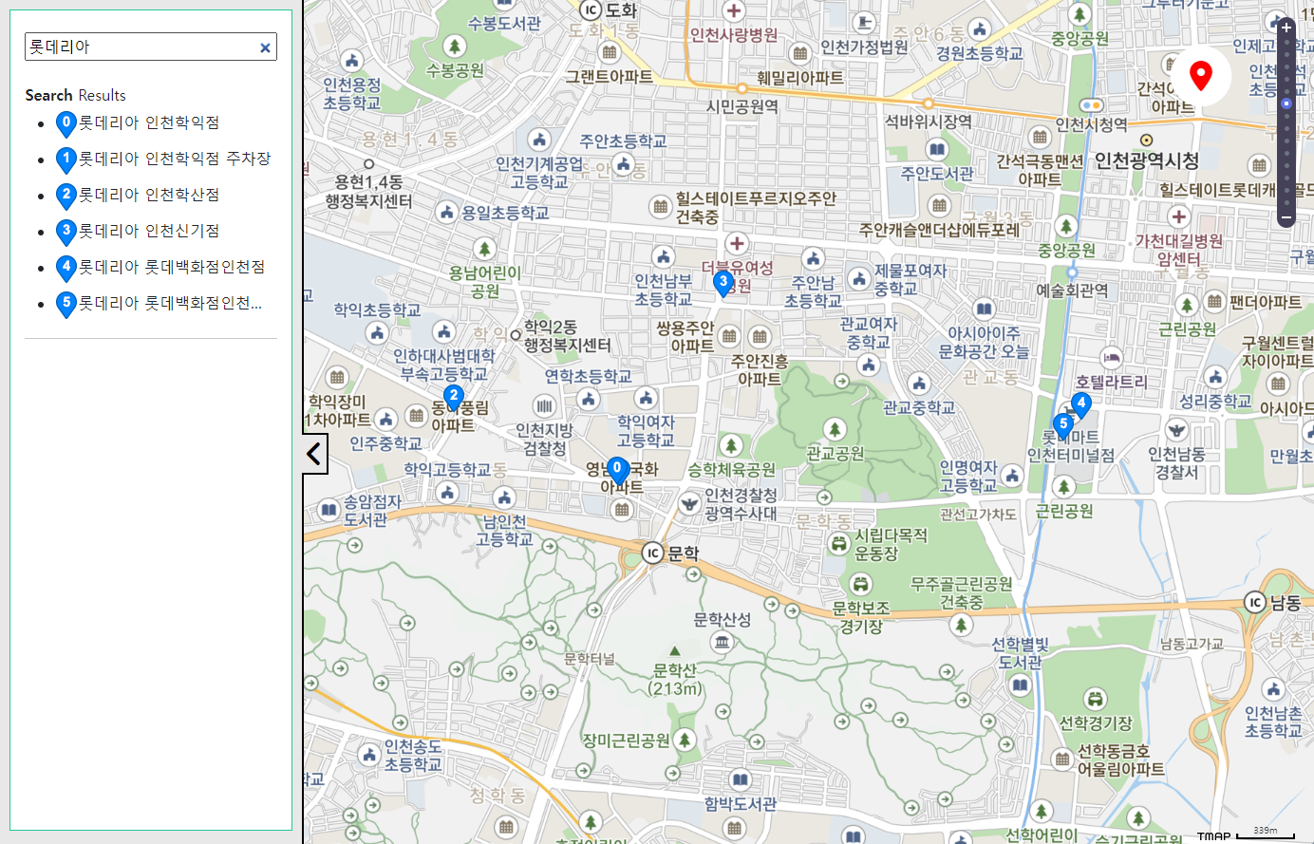
개발과정
지도 구현
내위치
지도 기능
장소 검색
경로 탐색
지도 저장
마이 플레이스
루틴
신호등 구현
신호등을 마커로 표현
신호등 저장
신호등 공유
신호 게시판
기타
로그인, 관리자, 신고, 북마크

Slide 26
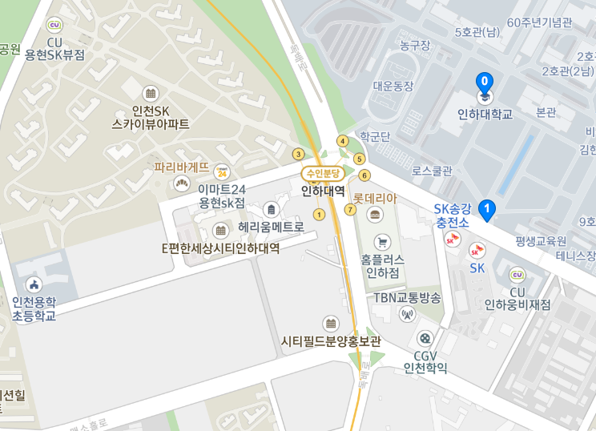
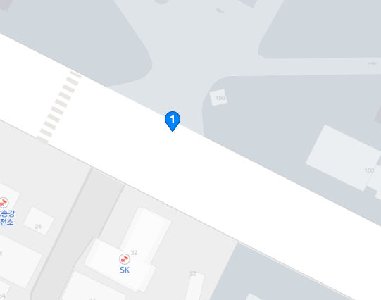
개발과정 - 지도 기능 (장소검색)
T-map 의 지도 객체에는 Marker 객체를 포함 가능
검색한 장소의 정보를 Marker에 저장하여 불러왔던 map 위 알맞은 위도, 경도에 마커를 표시해줌

Slide 27
개발과정 - 지도 기능 (장소검색)
$.ajax({
method: "GET", // 요청 방식
url: "https://apis.openapi.sk.com/tmap/pois?version=1&format=json&callback=result", // url 주소
async: false, // 동기설정
data: { // 요청 데이터 정보
"appKey": "l7xx71377ca4d61b42018b3da0ede8c234fb", // 발급받은 Appkey
"searchKeyword": searchKeyword, // 검색 키워드
"resCoordType": "EPSG3857", // 요청 좌표계
"reqCoordType": "WGS84GEO", // 응답 좌표계
"centerLon": map.getCenter().lng(), // 검색을 할 위치의 기준점 위도
"centerLat": map.getCenter().lat(), // 검색을 할 위치의 기준점 경도
"count": 6 // 가져올 갯수
},
※ 검색할 장소명을 넘겨줌
※ map.getCenter() : 현제 보고있는 지도의 중심점의 좌표값
지도인 map객체의 중심점의 좌표를 기준으로 불러와 현재 보고있는 지도의 위치를 기준으로 장소를 검색
Response

Slide 28
개발과정 - 지도 기능 (장소검색)
for (var k in resultpoisData) {
// POI 마커 정보 저장
var noorLat = Number(resultpoisData[k].noorLat);
var noorLon = Number(resultpoisData[k].noorLon);
var name = resultpoisData[k].name;
// 좌표 객체 생성
var pointCng = new Tmapv2.Point(
noorLon, noorLat);
// EPSG3857좌표계를 WGS84GEO좌표계로 변환
var projectionCng = new Tmapv2.Projection.convertEPSG3857ToWGS84GEO(
pointCng);
var lat = projectionCng._lat;
var lon = projectionCng._lng;
// 좌표 설정
var markerPosition = new Tmapv2.LatLng(
lat, lon);
// Marker 설정
search_marker = new Tmapv2.Marker(
{
position: markerPosition, // 마커가 표시될 좌표
icon: "아이콘 주소 + i값으로 각 번호가 적혀진 아이콘 적용",
iconSize: new Tmapv2.Size(
24, 38), // 아이콘 크기 설정
title: name, // 마커 타이틀
map: map // 마커가 등록될 지도 객체
});
// 결과창에 나타날 검색 결과 html
innerHtml += "검색 결과 출력";
searchMarkerArr.push(search_marker);
positionBounds.extend(markerPosition); // LatLngBounds의 객체 확장
}
$("#searchResult").html(innerHtml); //searchResult 결과값 노출
map.panToBounds(positionBounds); // 확장된 bounds의 중심으로 이동시키기
map.zoomOut();
},
Response
success: function (response) {
var resultpoisData = response.searchPoiInfo.pois.poi;
// 2. 기존 마커, 팝업 제거
if (searchMarkerArr.length > 0) {
for (var i in searchMarkerArr) {
searchMarkerArr[i].setMap(null);
}
searchMarkerArr = [];
}
if (labelArr.length > 0) {
for (var i in labelArr) {
labelArr[i].setMap(null);
}
labelArr = [];
}
var innerHtml = ""; // Search Reulsts 결과값 노출 위한 변수
//맵에 결과물 확인 하기 위한 LatLngBounds객체 생성
var positionBounds = new Tmapv2.LatLngBounds();
※ 지도 객체 위에 마커 객체를 표시하는 과정
※ 이전 검색 기록 마커 초기화
※ 받아온 정보를 html 에 추가

Slide 29
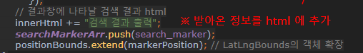
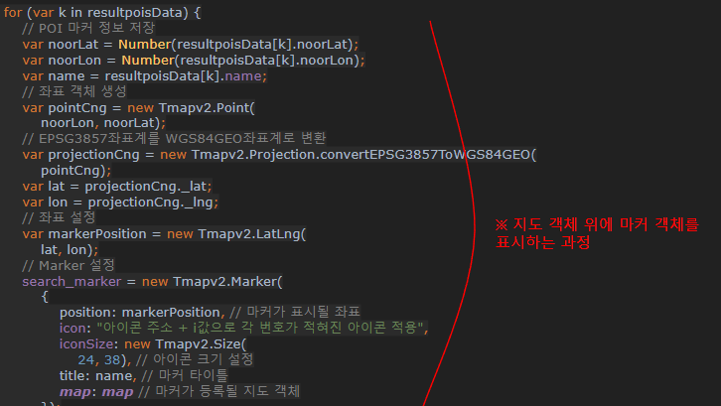
개발과정 - 지도 기능 (장소검색)

Slide 30
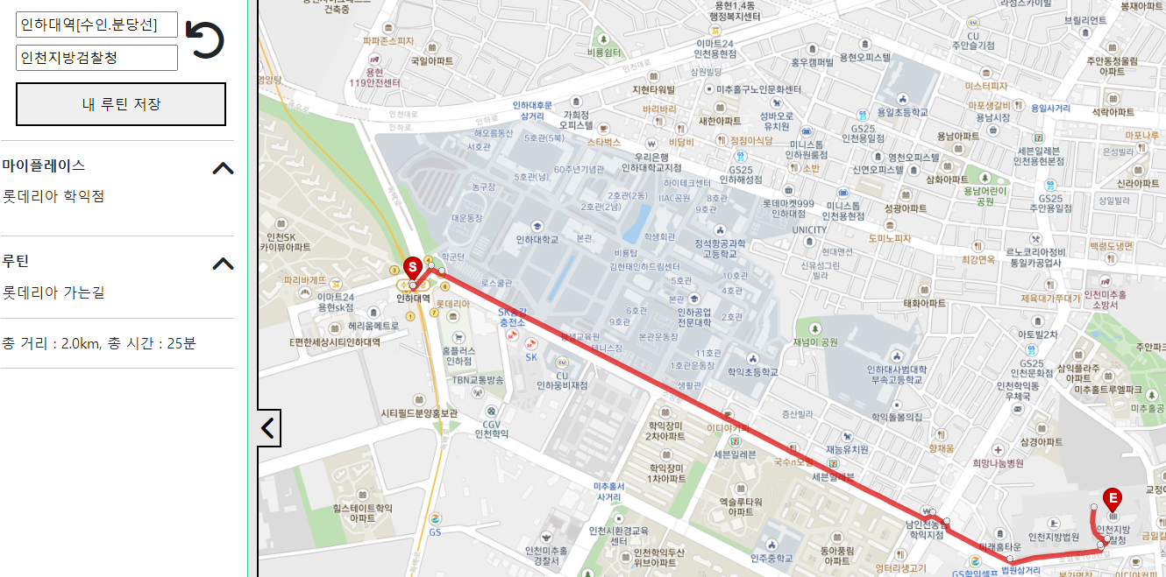
개발과정 - 지도 기능 (경로탐색)
T-map 의 지도 객체에 출발지, 도착지 Marker 객체를 생성함
해당 Marker 객체의 위도,경도 정보를 T-Map API에 결과값을 요청하여 받아온 결과를 Map 객체에 다시 생성

Slide 31
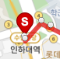
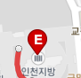
개발과정 - 지도 기능 (경로탐색)
$.ajax({
method: "POST",
url: "https://apis.openapi.sk.com/tmap/routes/pedestrian?version=1&format=json&callback=result",
async: false,
data: {
"appKey": "l7xx71377ca4d61b42018b3da0ede8c234fb",
"startX": s_marker.getPosition().lng(),// 현제 지도의 출발지 도착지 마커의 위도 경도를 뽑아옴
"startY": s_marker.getPosition().lat(),
"endX": e_marker.getPosition().lng(),
"endY": e_marker.getPosition().lat(),
"reqCoordType": "WGS84GEO",
"resCoordType": "EPSG3857",
"startName": "출발지",
"endName": "도착지"
},
※ 경로 탐색 시 호출하는 API
※ Marker 객체에 담긴 위도, 경도 값을 가져옴
Response

Slide 32
success: function (response) {
var positionBounds = new Tmapv2.LatLngBounds();
var markerPosition = new Tmapv2.LatLng(
s_marker.getPosition().lat(), s_marker.getPosition().lng());
positionBounds.extend(markerPosition);
markerPosition = new Tmapv2.LatLng(
e_marker.getPosition().lat(), e_marker.getPosition().lng());
positionBounds.extend(markerPosition);
var resultData = response.features;
//결과 출력
var tDistance = "총 거리 : "
+ ((resultData[0].properties.totalDistance) / 1000)
.toFixed(1) + "km,";
var tTime = " 총 시간 : "
+ ((resultData[0].properties.totalTime) / 60)
.toFixed(0) + "분";
$("#result").text(tDistance + tTime);
//기존 그려진 라인 & 마커가 있다면 초기화
if (resultdrawArr.length > 0) {
for (var i in resultdrawArr) {
resultdrawArr[i]
.setMap(null);
}
resultdrawArr = [];
}
drawInfoArr = [];
개발과정 - 지도 기능 (경로탐색)
Response
for (var i in resultData) { //for문 [S]
var geometry = resultData[i].geometry;
var properties = resultData[i].properties;
var polyline_;
if (geometry.type == "LineString") {
for (var j in geometry.coordinates) {
// 경로들의 결과값(구간)들을 포인트 객체로 변환
var latlng = new Tmapv2.Point(
geometry.coordinates[j][0],
geometry.coordinates[j][1]);
// 포인트 객체를 받아 좌표값으로 변환
var convertPoint = new Tmapv2.Projection.convertEPSG3857ToWGS84GEO(
latlng);
// 포인트객체의 정보로 좌표값 변환 객체로 저장
var convertChange = new Tmapv2.LatLng(
convertPoint._lat,
convertPoint._lng);
// 배열에 담기
drawInfoArr.push(convertChange);
}
}
success: function (response) {
var positionBounds = new Tmapv2.LatLngBounds();
var markerPosition = new Tmapv2.LatLng(
s_marker.getPosition().lat(), s_marker.getPosition().lng());
positionBounds.extend(markerPosition);
markerPosition = new Tmapv2.LatLng(
e_marker.getPosition().lat(), e_marker.getPosition().lng());
positionBounds.extend(markerPosition);
var resultData = response.features;
//결과 출력
var tDistance = "총 거리 : "
+ ((resultData[0].properties.totalDistance) / 1000)
.toFixed(1) + "km,";
var tTime = " 총 시간 : "
+ ((resultData[0].properties.totalTime) / 60)
.toFixed(0) + "분";
$("#result").text(tDistance + tTime);
※ 경로를 표시하는 객체 생성
※ 받아온 거리 정보를 html 에 추가
※ 받아온 시간 정보를 html 에 추가
drawInfoArray

Slide 33
개발과정 - 지도 기능 (경로탐색)
else {
var markerImg = "";
var pType = "";
var size;
if (properties.pointType == "S") { //출발지 마커
markerImg = "http://tmapapi.sktelecom.com/upload/tmap/marker/pin_r_m_s.png";
pType = "S";
size = new Tmapv2.Size(24, 38);
} else if (properties.pointType == "E") { //도착지 마커
markerImg = "http://tmapapi.sktelecom.com/upload/tmap/marker/pin_r_m_e.png";
pType = "E";
size = new Tmapv2.Size(24, 38);
} else { //각 포인트 마커
markerImg = "http://topopen.tmap.co.kr/imgs/point.png";
pType = "P";
size = new Tmapv2.Size(8, 8);
}
// 경로들의 결과값들을 포인트 객체로 변환
var latlon = new Tmapv2.Point(
geometry.coordinates[0],
geometry.coordinates[1]);
// 포인트 객체를 받아 좌표값으로 다시 변환
var convertPoint = new Tmapv2.Projection.convertEPSG3857ToWGS84GEO(
latlon);
var routeInfoObj = {
markerImage: markerImg,
lng: convertPoint._lng,
lat: convertPoint._lat,
pointType: pType
};
// Marker 추가
marker_p = new Tmapv2.Marker(
{
position: new Tmapv2.LatLng(
routeInfoObj.lat,
routeInfoObj.lng),
icon: routeInfoObj.markerImage,
iconSize: size,
map: map
});
// 포인트 객체 초기화를 위해 배열에 현제 포인트 정보를 추가
p_markerArr.push(marker_p);
}
}
//for문 [E]
drawLine(drawInfoArr);
map.panToBounds(positionBounds); // 확장된 bounds의 중심으로 이동시키기
map.zoomOut();
}
drawInfoArray
※ 저장된 새로운 LineMarker
객체를 기존 Map 객체에 저장

Slide 34
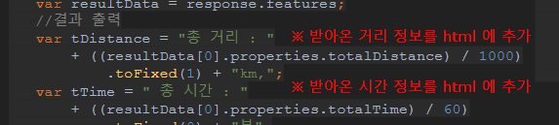
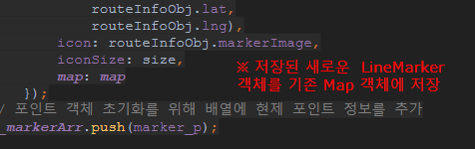
개발과정 - 지도 기능 (경로탐색)

Slide 35
개발과정
지도 구현
내위치
지도 기능
장소 검색
경로 탐색
지도 저장
마이 플레이스
루틴
신호등 구현
신호등을 마커로 표현
신호등 저장
신호등 공유
신호 게시판
기타
로그인, 관리자, 신고, 북마크

Slide 36
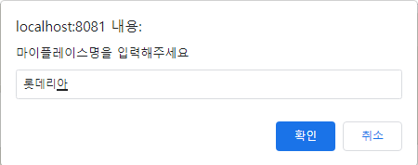
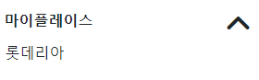
개발과정 - 지도 저장 (마이플레이스 저장)
항상 검색하는 장소를 매번 검색할수는 없는 노릇이라 마이플레이스를 구현해한번 클릭으로 저장해 놓은 위치를 이동할 수 있게 구현해 놓았다.
$.ajax({
url: "/myPlace/save?myPlaceLat=" + lat + "&myPlaceLng=" + lng + "&myPlaceName=" + title,
type: "get",
success: function () {
alert("마이플레이스에 추가되었습니다.");
myPlaceList();
document.getElementById("searchResult").innerHTML = "검색결과";
markerRemove();
if (searchMarkerArr.length > 0) {
for (var i in searchMarkerArr) {
searchMarkerArr[i].setMap(null);
}
searchMarkerArr = [];
}
}
})
lat : 위도 lng : 경도의 값을 의미하며 title은 저장할 이름을 가져온다.
innerHTML로 추가된 마이플레이스를 뿌리고 검색결과를 초기화
검색한 결과에서 검색한 내용의 위도와 경도를 담아서 Ajax를 통해 데이터베이스에 넘겨 데이터를 관리한다.

Slide 37
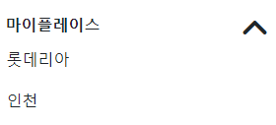
개발과정 - 지도 저장 (마이플레이스 출력)
function myPlaceList() {
$.ajax({
url: "/myPlace/list",
type: "get",
dataType: "json",
success: function (result) {
myPlacesList = result;
let output = "<table style=\"display: inline\" id=\"mypTap\">";
for (let i in result) {
output += "<tr class='myPlaceTap' onclick='myPlaceClick(" + result[i].myPlaceId + "," + result[i].myPlaceLat + "," + result[i].myPlaceLon + "," + '"' + result[i].myPlaceName + '"' + ")'>";
output += "<td>" + "<p>" + result[i].myPlaceName + "</p>";
output += "</td>" + "</tr>";
output += "<tr style='margin-bottom: 5px;display: none;' id='myPlace" + result[i].myPlaceId + "'>";
output += "<td><input type='button' onclick='startMyPlace(" + result[i].myPlaceId + ");tap2();' value='출발지'></td>";
output += "<td><input type='button' onclick='endMyPlace(" + result[i].myPlaceId + ")tap2();' value='도착지'></td>";
output += "</tr>";
}
output += "</table>";
document.getElementById("myPlaceList").innerHTML = output
}
})
}
데이터에 있는 마이플레이스의 정보를 ajax를 통해 받아와 뿌려주었고 onclick을 통해 저장되어있는 원하는 장소를 지도에 띄우게 만들었다.

Slide 38
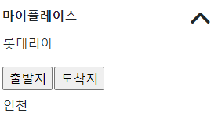
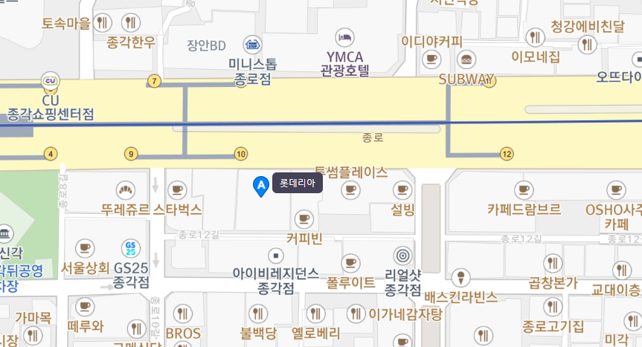
개발과정 - 지도 저장 (마이플레이스 활용)
function myPlaceClick(id, lat, lng, name) {
var myPlaceButton = document.getElementById("myPlace" + id);
if (myPlaceButton.style.display == "inline") {
myPlaceButton.style.display = "none";
clickId = 0;
markerRemove();
} else if (myPlaceButton.style.display == "none") {
if (clickId == 0) {
myPlaceButton.style.display = "inline";
clickId = id;
clickPing(lat, lng, name);
} else if (clickId != 0) {
document.getElementById("myPlace" + clickId).style.display = "none";
myPlaceButton.style.display = "inline";
clickId = id;
clickPing(lat, lng, name);
}
}
}
클릭시 마이플레이스 탭을 열어 출발지 도착지를 지정 가능하게 해주는데
if 문은 클릭되있거나 이전에 클릭되어있는 마이플레이스 탭을 닫아주는 역할을 함
선택한 마이플레이스의 좌표를 받아와 지도의 위치를 변경해주며 마커를 찍어줌
function clickPing(lat, lng, name) {
markerRemove();
marker = new Tmapv2.Marker({
position: new Tmapv2.LatLng(lat, lng), //Marker의 중심좌표 설정.
title: name, // 마커 타이틀
map: map //Marker가 표시될 Map 설정.
});
map.setCenter(new Tmapv2.LatLng(lat, lng));
map.setZoom(17);
}
←클릭시 ↓열림

Slide 39
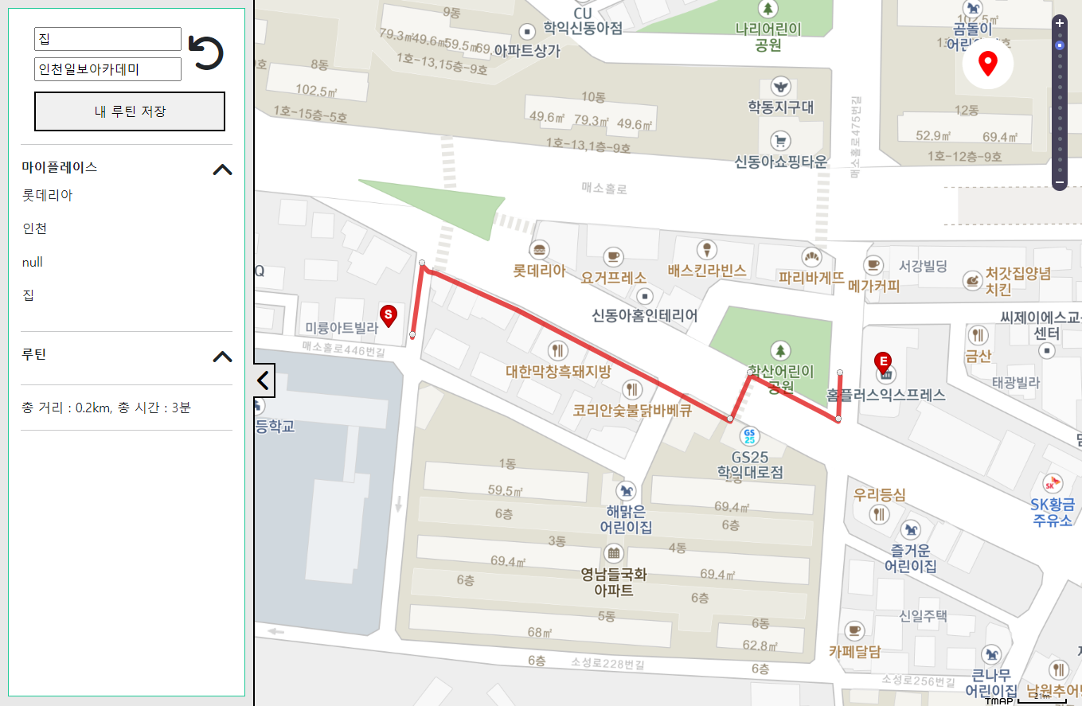
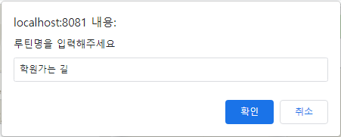
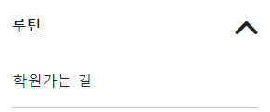
개발과정 - 지도 저장 (루틴 저장)
function rutinSave() {
if (e_marker.getPosition() != null && s_marker.getPosition() != null) {
var memberId = [[${session.loginId}]];
var startPoint = document.getElementById("searchKeyword1").value;
var destination = document.getElementById("searchKeyword2").value;
var startPointLat = s_marker.getPosition().lat();
var startPointLon = s_marker.getPosition().lng();
var endPointLat = e_marker.getPosition().lat();
var endPointLon = e_marker.getPosition().lng();
let rutinName = prompt('루틴명을 입력해주세요', '');
$.ajax({
type: "post",
url: "/rutin/save",
data: {"memberId": memberId,
"startPoint": startPoint,
"startPointLat": startPointLat,
"startPointLon": startPointLon,
"destination": destination,
"endPointLat": endPointLat,
"endPointLon": endPointLon,
"rutinName": rutinName},
dataType: "text",
success: function (result) {
if (result == "yes") {
alert("내 루틴에 저장했습니다.");
rutinList();
} else {
alert("실패했습니다.");
}
},
error: function () { alert("홈페이지 오류");}
});
} else {alert("출발지와 도착지를 모두 설정해 주세요.")
}
}
자주 다니는 길을 쉽게 검색하기 위해 루틴의 기능을 추가하였다.
루틴을 통해 한번의 클릭으로 두번의 검색을 줄일 수 있게 된다.
루틴도 ajax를 이용해 위도와 경도 이름의 데이터를 보내고 데이터베이스에 저장하며 그로인해 필요할 때 매번 꺼내쓸수 있게된다.
출발지와 도착지를 지정을 하면 루틴을 저장할 수 있게 된다.
1. 출발지 도착지 지정
2. 루틴 이름 입력
3. 목록에 저장

Slide 40
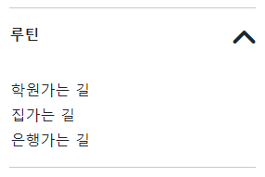
개발과정 - 지도 저장 (루틴 출력)
function rutinList() {
$.ajax({
url: "/rutin/list",
type: "get",
dataType: "json",
success: function (result) {
rutinsList = result;
let output = "<table style='width: 100%' id='rutinTap'>";
for (let i in result) {
output += "<tr class='myPlaceTap'>";
output += "<div id='" + result[i].rutinId + "'>";
output += "<td onclick='rutinSearch(" + i + ");tap2();'>";
output += result[i].rutinName;
output += "</td>" + "</tr>" + "</div>";
}
output += "</table>";
document.getElementById("rutinList").innerHTML = output;
}
})
}
루틴 역시 마이플레이스와 같은 방식을 사용하여
ajax를 통해 정보를 받아와 뿌려주었고, onclick을 통해 저장된 데이터를 통해 길을 바로 찾을수 있게 만들었다.
↓ 아래로 목록 출력

Slide 41
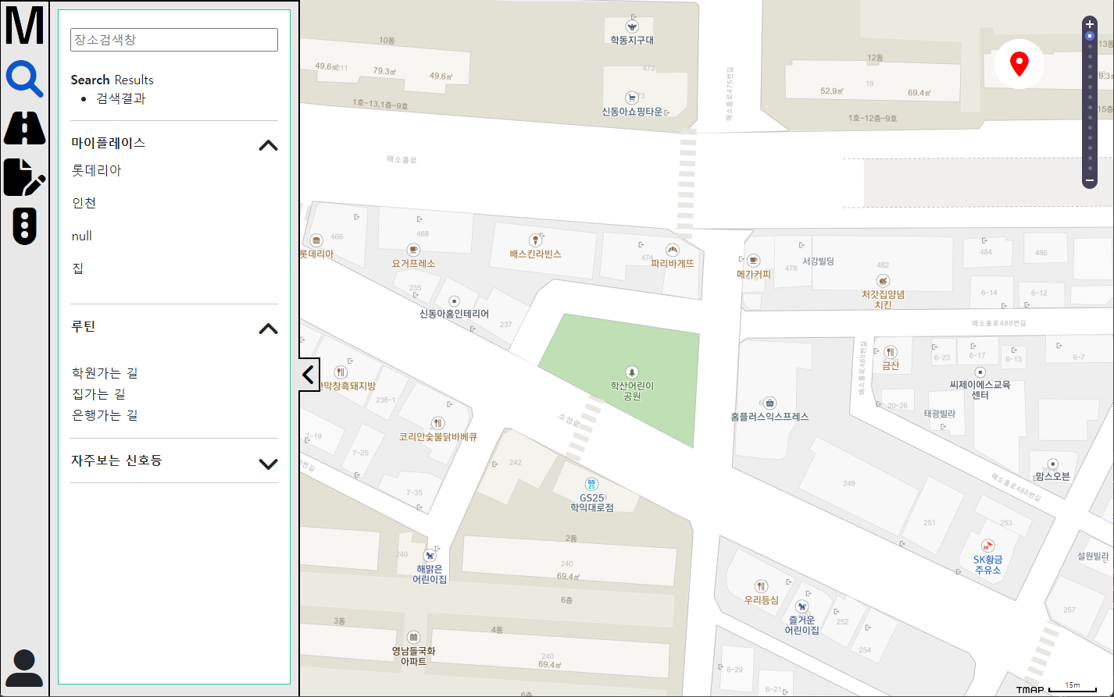
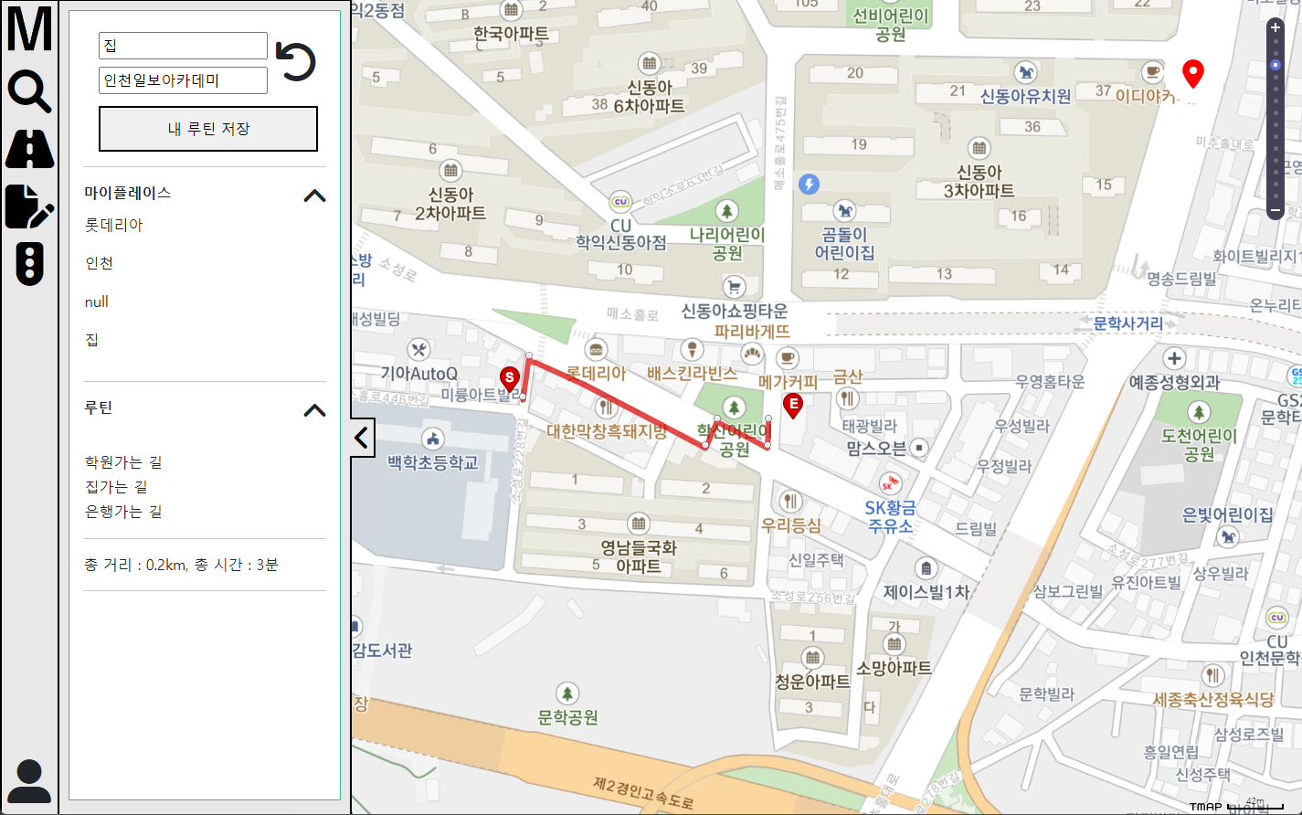
개발과정 - 지도 저장 (루틴 활용)
function rutinSearch(i) {
removeMarkers();
var positionBounds = new Tmapv2.LatLngBounds();
//출발지 설정
s_marker = new Tmapv2.Marker({
icon: "http://tmapapi.sktelecom.com/upload/tmap/marker/pin_r_m_s.png",
position: new Tmapv2.LatLng(rutinsList[i].startPointLat, rutinsList[i].startPointLon),
draggable: true,
map: map
});
s_marker.addListener("dragend", onStart);
$("#searchKeyword1").val(rutinsList[index].startPoint);
var markerPosition = new Tmapv2.LatLng(rutinsList[i].startPointLat, rutinsList[i].startPointLon);
positionBounds.extend(markerPosition);
// 도착지 설정
e_marker = new Tmapv2.Marker({
icon: "http://tmapapi.sktelecom.com/upload/tmap/marker/pin_r_m_e.png",
position: new Tmapv2.LatLng(rutinsList[i].endPointLat, rutinsList[i].endPointLon),
draggable: true,
map: map //Marker가 표시될 Map 설정.
});
e_marker.addListener("dragend", onEnd);
$("#searchKeyword2").val(rutinsList[i].destination);
ontestfoot();
markerPosition = new Tmapv2.LatLng(rutinsList[i].endPointLat, rutinsList[i].endPointLon);
positionBounds.extend(markerPosition);
map.panToBounds(positionBounds); // 맵 중심을 이동
map.zoomOut();
}
루틴목록에 있는 내 루틴을 클릭하면 경로탐색 탭으로 넘어가 경로를 탐색해준다.
루틴의 정보가 입력됨
지도에 표시
클릭시 가져온 데이터를 베이스로 출발지 도착지의 마커를 입력 그 후 그 둘의 마커사이의 경로를 탐색했다.

Slide 42
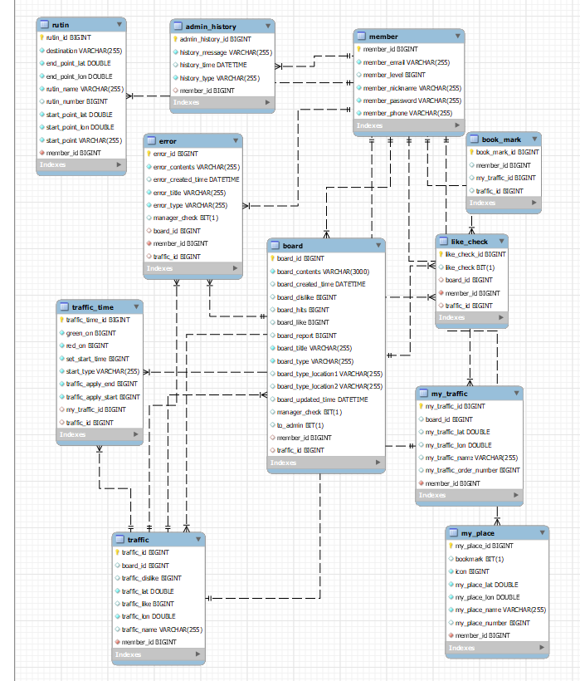
개발과정
지도 구현
내위치
지도 기능
장소 검색
경로 탐색
지도 저장
마이 플레이스
루틴
신호등 구현
신호등 저장
신호등을 마커로 표현
신호등 공유
신호 게시판
기타
로그인, 관리자, 신고, 북마크

Slide 43
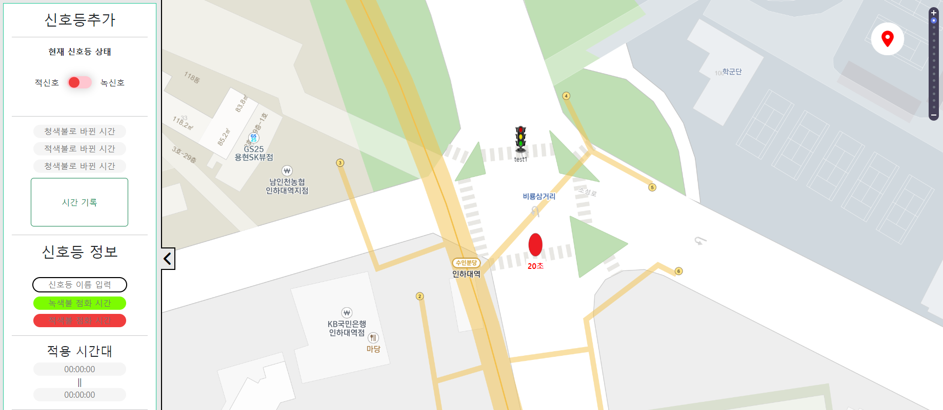
개발과정 - 신호등 구현
신호등 정보를 가진 TrafficDTO 객체의 정보를 Marker 로 생성
Marker 의 표시 형식을 문법을 통해 구별, 1초마다 갱신하여 Marker 를 표시

Slide 44
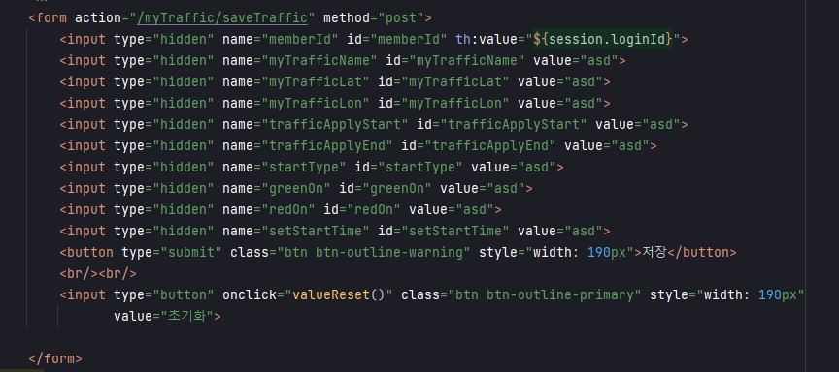
개발과정 - 신호등 구현 (신호등 저장)
myTrafficDTO
TrafficTimeDTO

Slide 45
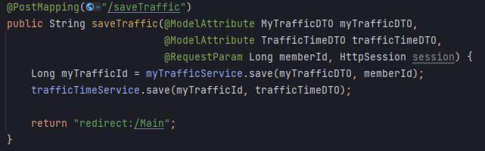
개발과정 - 신호등 구현 (신호등 저장)
myTrafficDTO
TrafficTimeDTO
※ myTraffic save 의 리턴값을 Long 으로 저장
리턴 받은 값을 trafficTimeDTO 저장에 사용

Slide 46
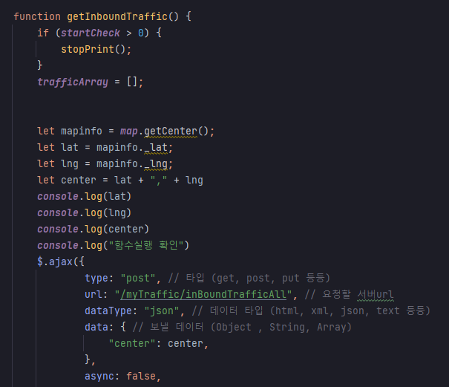
개발과정 - 신호등 구현 (신호등을 마커로 표현)
지도 정보 변경
(위치, 사이즈)
※ 지도의 위도, 경도 값을 보냄
center

Slide 47
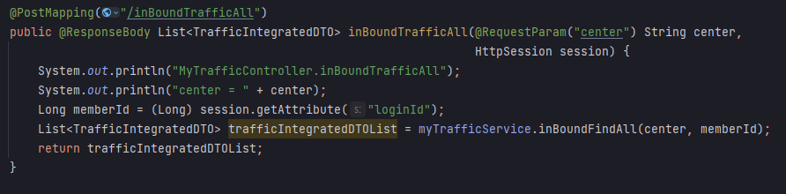
개발과정 - 신호등 구현 (신호등을 마커로 표현)
center

Slide 48
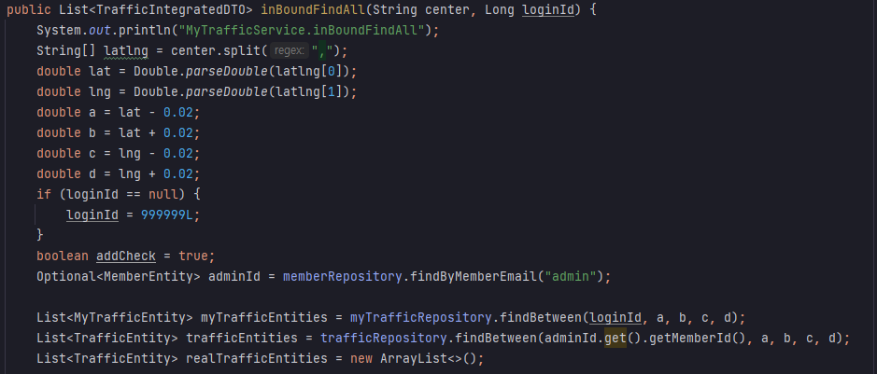
개발과정 - 신호등 구현 (신호등을 마커로 표현)
※지도의 센터 값 위도,경도 에 +-0.02 하여 점을 면(범위) 로 변경
※해당 면적에 포함된 신호등 객체 List 를 받아옴

Slide 49
개발과정 - 신호등 구현 (신호등을 마커로 표현)
※지도의 센터 값 위도,경도 에 +-0.02 하여 점을 면(범위) 로 변경
※해당 면적에 포함된 신호등 객체 List 를 받아옴
List
<myTrafficDTO>

Slide 50
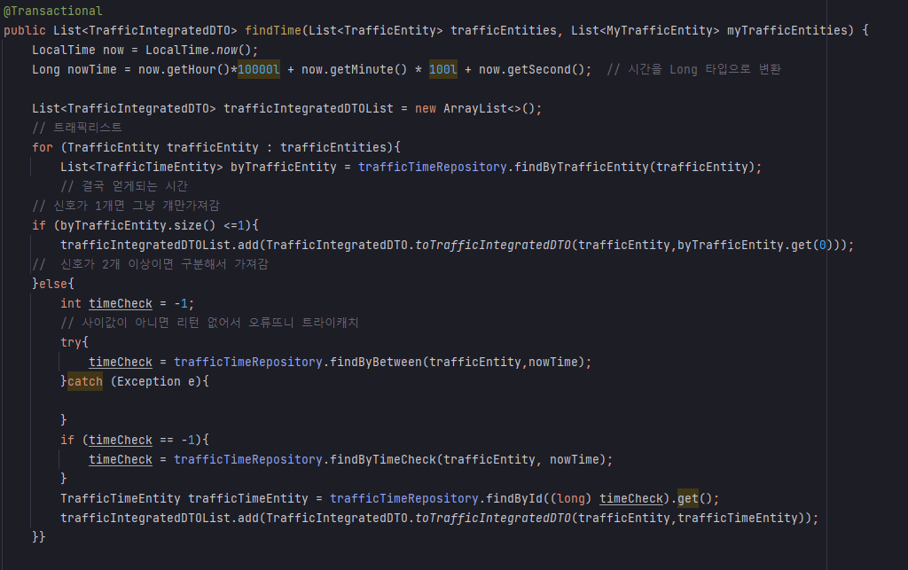
개발과정 - 신호등 구현 (신호등을 마커로 표현)
List
<myTrafficDTO>
※ myTrafficDTO 에 id 값과 참조관계를 가진 trafficTimeDTO 를 DB에서 가져옴
※ 현재 시간과 맞는 trafficTimeDTO 를 가져오는 과정

Slide 51
※ 현재 시간과 맞는 trafficTimeDTO 를 가져오는 과정
하루동안 신호는 시간대에 따라 정보 ( 적색불, 청색불 주기) 가 바뀜
→ 1개의 신호등은 N개의 시간 정보를 가지고 있음
myTrafficDTO
Time 1
(06:00~07:00
Time 2
(12:00~13:00)
Time 3
(14:00~17:00
시간
case.1
case.2
case.1 : 현재 시간에 맞는 범위가 있음으로 Time2 를 가져감
case.2 : 현재 시간에 맞는 범위는 없음, 다음으로 표시될 신호 Time3 을 가져감

Slide 52
개발과정 - 신호등 구현 (신호등을 마커로 표현)
List
<myTrafficDTO>
※ myTrafficDTO 에 id 값과 참조관계를 가진 trafficTimeDTO 를 DB에서 가져옴
myTrafficDTO
TrafficTimeDTO

Slide 53
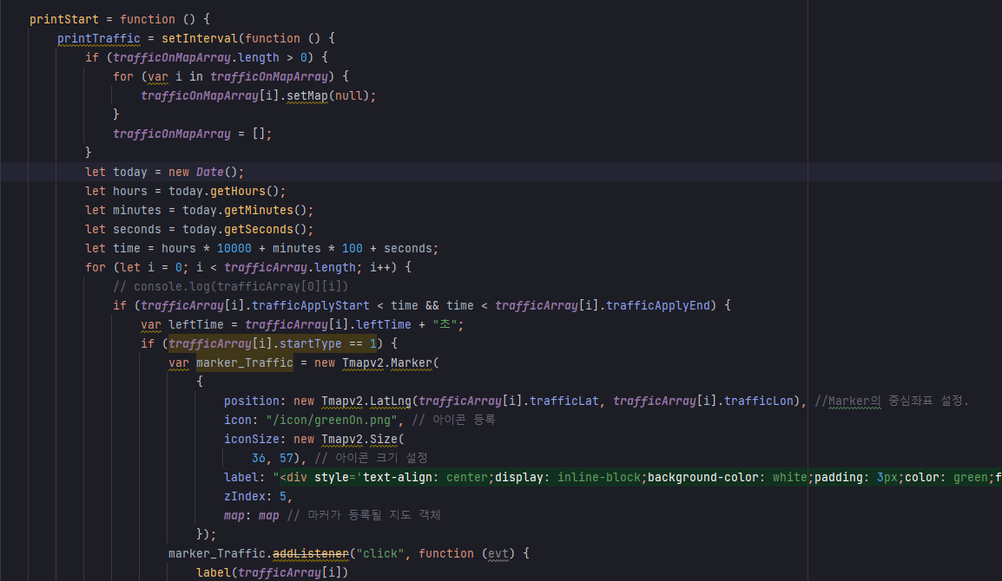
개발과정 - 신호등 구현 (신호등을 마커로 표현)
myTrafficDTO
※ 신호등정보배열의 값들을 Marker 객체로 만드는 과정
TrafficTimeDTO
신호등정보배열

Slide 54
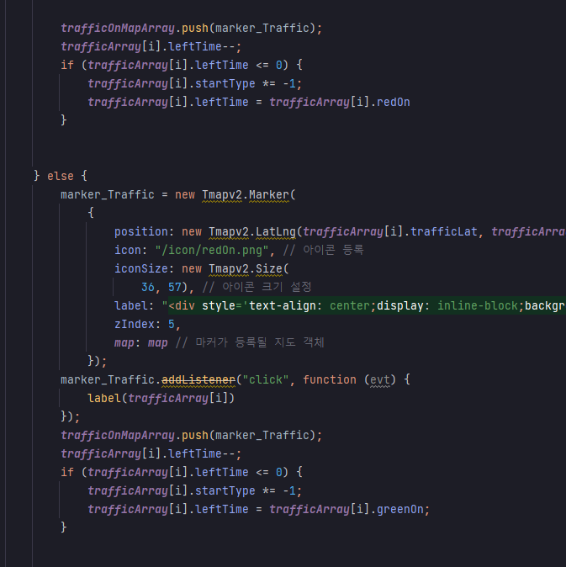
개발과정 - 신호등 구현 (신호등을 마커로 표현)
신호등정보배열
※ 신호등의 상태를 1초마다 변경시킴

Slide 55
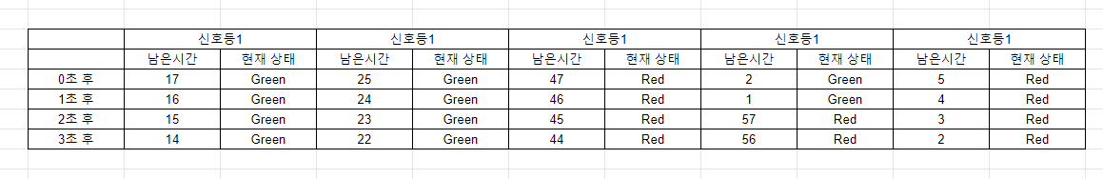
개발과정 - 신호등 구현 (신호등을 마커로 표현)
신호등정보배열
신호등 1
신호등 2
신호등 3
신호등 4
신호등 5

Slide 56
개발과정 - 신호등 구현 (신호등을 마커로 표현)
신호등정보배열
※ 신호등의 상태를 1초마다 변경시킴

Slide 57
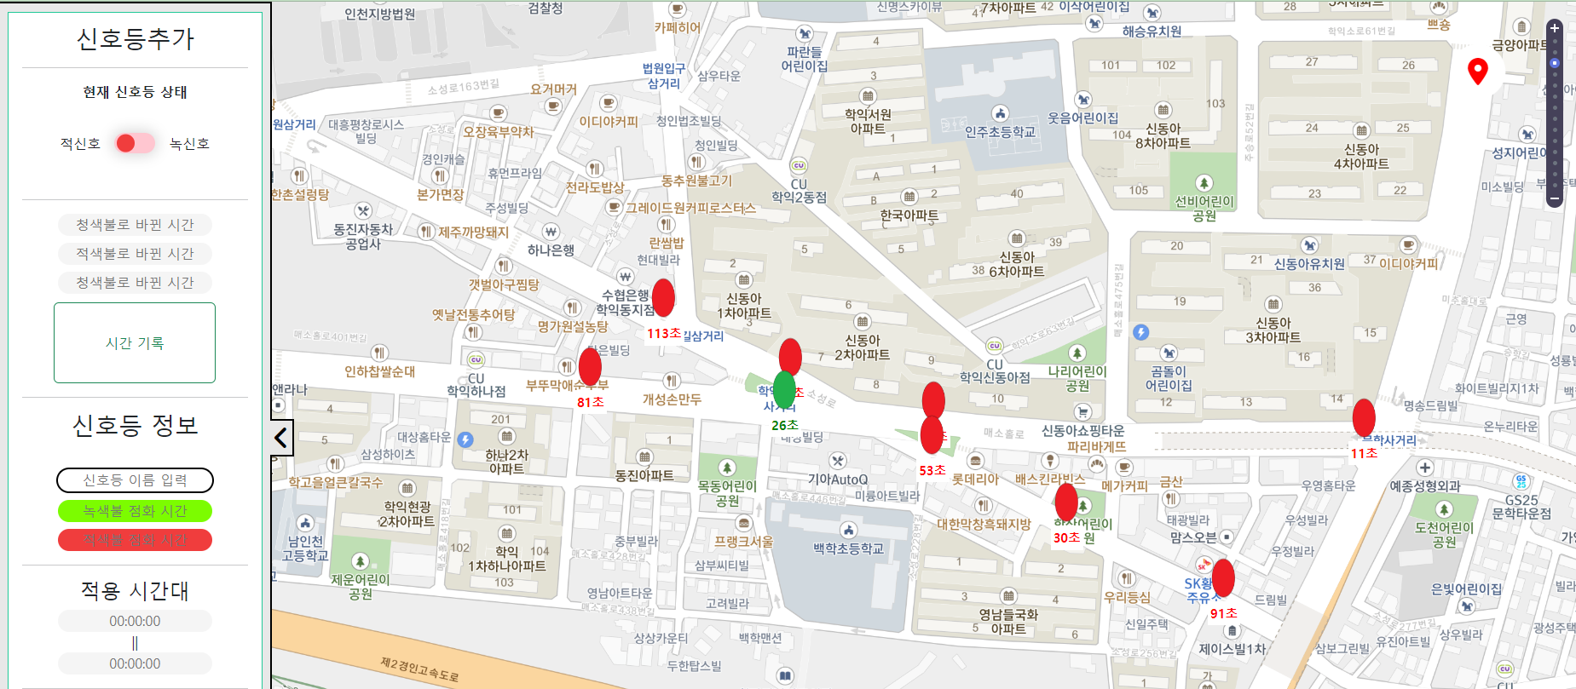
개발과정 - 신호등 구현 (신호등을 마커로 표현)

Slide 58
개발과정
지도 구현
내위치
지도 기능
장소 검색
경로 탐색
지도 저장
마이 플레이스
루틴
신호등 구현
신호등을 마커로 표현
신호등 저장
신호등 공유
신호 게시판
기타
로그인, 관리자, 신고, 북마크

Slide 59


개발과정 - 신호등 공유(도식화)
TrafficDTO
BoardDTO
2.사용자A 가 신호등을 게시판에 등록
사용자A
사용자B
myTrafficDTO
myTrafficDTO
4.if ( 게시글의 추천수 > n ) {
관리자 DB에 저장 } ;
1.사용자A 가 신호등을 등록
3.사용자B가 신호 정보를
myTraffic DB에 추가
설명을 위해 Entity 와 DTO 의 구분은 하지 않았습니다.

Slide 60
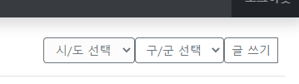


현이 게시판 작성
글 쓰기 클릭!!
글 작성 페이지

Slide 61




현이 게시판 출력화면
클릭!
실행
모달창 띄우고 신호 선택 가능

Slide 62



현이 게시판 출력화면
MyTrafficEntity의 Id값을 담음
MyTrafficEntity의 정보를 TrafficEntity로 변환
BoardEntity 저장
출력 // 신호등 게시판 정보 담아가는거랑 연계 ㄱㄱ

Slide 63

개발과정
지도 구현
내위치
지도 기능
장소 검색
경로 탐색
지도 저장
마이 플레이스
루틴
신호등 구현
신호등을 마커로 표현
신호등 저장
신호등 공유
신호 게시판
기타
로그인, 관리자, 신고, 북마크

Slide 64
회원가입
<form action="/member/save" method="post">
<i id="icon" class="fa-solid fa-circle-user fa-2x" style="margin-top: 10px"></i>
<input type="text" class="fadeIn second" id="email" name="memberEmail" autofocus placeholder="아이디" required> <br>
<input type="text" class="fadeIn third" id="pw" name="memberPassword" placeholder="비밀번호" required><br>
<input type="text" class="fadeIn fourth" name="memberNickname" placeholder="닉네임" required><br>
<input type="tel" class="fadeIn fifth" name="memberPhone" placeholder="전화번호" id="mobile" required><br>
<input type="hidden" name="memberLevel" value="1">
<input type="submit" onclick="saveCheck()" value="가입하기">
</form>
$.ajax({
type: "post",
url: "/member/saveCheck",
data: {"memberEmail": email},
dataType: "text",
success:function (result) {
console.log(result)
if (result != "no") {
console.log(result);
alert("해당아이디가 이미 존재합니다");
location.href = "/member/saveForm";
} else {
alert("회원가입이 완료되었습니다\n로그인창으로 이동합니다");
}
MemberDTO에 값을 담아 보내기 전에 Ajax를 이용해 DB에 값이 있는지 확인을 함

Slide 65
회원가입
@PostMapping("/saveCheck")
public @ResponseBody String saveCheck(@RequestParam String memberEmail) {
String result = memberService.saveCheck(memberEmail);
return result;
}
Ajax를 통해 아이디 값이 있는지 확인후 중복값이 없는걸 확인한다
public String saveCheck(String memberEmail) {
Optional<MemberEntity> optionalMemberEntity = memberRepository.findByMemberEmail(memberEmail);
if (optionalMemberEntity.isPresent()) {
MemberEntity memberEntity = optionalMemberEntity.get();
String result = memberEntity.getMemberEmail();
return result;
} else {
return "no";
중복값이 없으면 MemberEntity에 MemberDTO값을 저장한다.
@PostMapping("/save")
public String save(@ModelAttribute MemberDTO memberDTO) {
memberService.save(memberDTO);
return "/MemberPages/login";
}
public void save(MemberDTO memberDTO) {
memberRepository.save(MemberEntity.toMemberSaveEntity(memberDTO));
}

Slide 66
로그인 HTML
<form action="/member/login" method="post">
<div class="wrapper fadeInDown">
<div id="formContent">
<div class="fadeIn first">
<i id="icon" class="fa-solid fa-circle-user fa-2x" style="margin-top: 10px"></i>
</div>
<form>
<input type="text" id="memberEmail" class="fadeIn second" name="memberEmail" autofocus
placeholder="아이디"> <br>
<input type="text" id="memberPassword" class="fadeIn third" name="memberPassword" placeholder="비밀번호">
<input type="submit" class="fadeIn fourth" value="로그인" th:onclick="loginCheck()">
</form>
<!-- Remind Passowrd -->
<div id="formFooter">
<a class="underlineHover" onclick="findIdForm()" href="/member/findIdForm">아이디찾기</a> ｜
<a class="underlineHover" onclick="findPwForm()" href="/member/findPwForm">비밀번호찾기</a> ｜
<a class="underlineHover" onclick="saveForm()" href="/member/saveForm">회원가입</a>
</div>
</div>
</div>
<div style="text-align: center; margin-top: 50px">
<div onclick="kakaoLogin();">
<a href="javascript:void(0)">
<img src="/icon/kakao_login_medium_narrow.png">
</a>
</div>
</div>
</form>
MemberDTO에 값이 있는 걸 확인 하기 위해 Ajax를 이용해 Entity와 비교한다
$.ajax({
type: "post",
url: "/member/loginCheck",
data: {"memberEmail": email, "memberPassword": pw},
dataType: "text",
success: function (result) {
if (result != "no") {
alert("로그인이 성공하였습니다");
loginForm.submit();
} else {
alert("아이디와 비밀번호를 확인해주세요");
}

Slide 67
카카오 로그인 HTML
Kakao.init('666fb7277f7aee7a89176609aa664ab6'); //발급받은 키 중 javascript키를 사용해준다.
console.log(Kakao.isInitialized()); // sdk초기화여부판단
카카오 api 발급 키 사용
function kakaoLog(response) {
console.log(response)
var email = response.kakao_account.email;
console.log(email);
if (email == null) {
email = response.id;
}
var id = response.id;
var nickName = response.kakao_account.profile.nickname;
console.log(nickName);
$.ajax({
type: "post",
url: "/member/kakaoLogin",
data: {
"memberEmail": email,
"memberPassword": id,
"memberNickname": nickName,
"memberPhone": "010-0000-0000"
},
dataType: "text",
success: function (result) {
console.log(result);
alert("로그인되었습니다.")
location.href = "/hss/tapDown";
},
error: function () {
alert("홈페이지 오류");
}
});
}
function kakaoLogin() {
Kakao.Auth.login({
success: function (response) {
console.log("aa");
Kakao.API.request({
url: '/v2/user/me',
success: function (response) {
kakaoLog(response);
},
fail: function (error) {
console.log(error)
},
})
},
fail: function (error) {
console.log(error)
},
})
}
로그인 창 열기
데이터를 Ajax로 받아옴

Slide 68
로그인
@GetMapping("/loginForm")
// ㅁㅈ
public String loginForm() {
return "MemberPages/login";
}
Ajax를 통해 input에 입력한 MemberDTO의 값이 MemberEntity에 존재하면 로그인에 성공이 되며 Session 값에 Email, Id, Nickname 의 값이 담긴다.
@PostMapping("/login")
public String login(MemberDTO memberDTO, HttpSession session) {
// ㅁㅈ
MemberDTO loginResult = memberService.login(memberDTO);
if (loginResult != null) {
session.setAttribute("loginEmail", loginResult.getMemberEmail());
session.setAttribute("loginId", loginResult.getMemberId());
session.setAttribute("loginNickName", loginResult.getMemberNickname());
return "/MemberPages/login";
} else {
return "MemberPages/login";
}
}

Slide 69

게시글 신고
@PostMapping("/reportSave")
// ㅁㅈ / 신고 저장
public String reportSave(@ModelAttribute ErrorDTO errorDTO) {
errorService.save(errorDTO);
return "/hss/tapDown";
}
신고를 하면 ErrorDTO에 값이 담겨 저장을 시도한다
게시물의 Id 값만 있으면 게시물의 오류로 신고를 하고
신호등의 Id 값만 있으면 신호등의 오류로 신고를 한다
if (optionalMemberEntity.isPresent()) {
MemberEntity memberEntity = optionalMemberEntity.get();
if (errorDTO.getBoardId() != null) {
Optional<BoardEntity> optionalBoardEntity = boardRepository.findById(errorDTO.getBoardId());
System.out.println("optionalBoardEntity = " + optionalBoardEntity);
if (optionalBoardEntity.isPresent()) {
BoardEntity boardEntity = optionalBoardEntity.get();
errorRepository.save(ErrorEntity.toBoardErrorSaveEntity(errorDTO, boardEntity, memberEntity));
BoardEntity boardEntity1 = boardRepository.findById(errorDTO.getBoardId()).get();
boardEntity.setBoardReport(boardEntity1.getBoardReport() + 1l);
boardRepository.save(boardEntity1);
}
} else {
Optional<TrafficEntity> optionalTrafficEntity = trafficRepository.findById(errorDTO.getTrafficId());
if (optionalTrafficEntity.isPresent()) {
TrafficEntity trafficEntity = optionalTrafficEntity.get();
errorRepository.save(ErrorEntity.toTrafficErrorSaveEntity(errorDTO, trafficEntity, memberEntity));
}

Slide 70
신고완료된 글 출력
public String findAll(Model model){
List<BoardDTO> distinctByBoardEntity = errorService.findDistinctByBoardEntity();
model.addAttribute("boardList", distinctByBoardEntity);
return "/AdminPages/boardError";
신고가 완료된 글을 출력 할 때 같은 글을 여러번 신고 할 수 있기 때문에 중복 값을 제외한 한개의 글만 출력한다
public List<BoardDTO> findDistinctByBoardEntity() {
// 신고를 받은 글 출력 메서드
List<BoardEntity> boardEntities = errorRepository.findDistinct();
List<BoardDTO> boardDTOS = new ArrayList<>();
for (BoardEntity boardEntity : boardEntities) {
boardDTOS.add(BoardDTO.toBoardDTO(boardEntity));
}
return boardDTOS;
쿼리문을 이용하여 중복 값을 제외 한다.
@Query("select DISTINCT (e.boardEntity) from ErrorEntity e order by e.boardEntity.boardHits asc")
List<BoardEntity> findDistinct();

Slide 71

게시글 신고 확인 여부
<table class="container">
<tr>
<th>게시글번호</th>
<th>게시글 타입</th>
<th>게시글 제목</th>
<th>게시글 내용</th>
<th>게시물 작성 시간</th>
<th>신고횟수</th>
<th>게시물 보기</th>
<th>신고내용 상세보기</th>
<th>확인 여부</th>
</tr>
<tr style="text-align: center" th:if="${boardList.size() == 0}">
<td colspan="9">등록된 글이 없습니다!</td>
</tr>
<tr th:each="board: ${boardList}">
<td th:text="${board.boardId}"></td>
<td th:text="${board.boardType}"></td>
<td th:text="${board.boardTitle}"></td>
<td th:text="${board.boardContents}"></td>
<td th:text="*{#temporals.format(board.boardCreatedTime, 'yyyy-MM-dd HH:mm:ss')}"></td>
<td th:text="${board.boardReport}"></td>
<td>
<button class="btn btn-outline-primary" th:onclick="boardDetail([[${board.boardId}]])">게시물보기</button>
</td>
<td>
<button class="btn btn-outline-danger" th:onclick="errorDetail([[${board.boardId}]])">신고내용</button>
</td>
<td th:if="${board.boardHits == 0}">
확인안함
</td>
<td th:if="${board.boardHits != 0}">
확인함
</td>
</tr>
</table>
완성된 신고 게시글 출력본이다.

Slide 72
신고 받은 글 확인함, 확인 안 함 출력
public String historySave(@ModelAttribute AdminHistoryDTO adminHistoryDTO,@RequestParam Long boardId){
adminHistoryService.save(adminHistoryDTO);
boardService.updateByBoardHits(boardId);
errorService.updateManagerCheck(boardId);
return "/hss/tapHref";
신고 받은 글을 출력 할 때 글을 관리자가 확인 했는지 안했는지를 확인하려고 한다
adminHistory에 신고 받은 글을 확인했다 라는 글과 함께 게시글의 확인값을 1로 두어 확인함 이라는 글을 출력하고
managerCheck의 boolean false 값을 true로 두어 클릭을 못하게 한다.
public void updateManagerCheck(Long boardId) {
BoardEntity boardEntity = boardRepository.findById(boardId).get();
List<ErrorEntity> byBoardEntity = errorRepository.findByBoardEntityOrderByManagerCheckDesc(boardEntity);
for (ErrorEntity error : byBoardEntity) {
error.setManagerCheck(true);
errorRepository.save(error);
}
public void updateByBoardHits(Long boardId) {
BoardEntity boardEntity = boardRepository.findById(boardId).get();
boardEntity.setBoardHits(1L);
boardRepository.save(boardEntity);
}

Slide 73
관리자 히스토리
public String history(Model model){
List<AdminHistoryDTO> adminHistoryDTOList = adminHistoryService.findAll();
model.addAttribute("adminList", adminHistoryDTOList);
return "/AdminPages/history";
회원이 신고를 하고 신호등을 등록하는 모든것들은 관리자에 히스토리에 등록이 된다
adminHistoryEntity에 담겨있는 값들을 DTO로 반환하여 findAll을 이용해 출력해준다.
public List<AdminHistoryDTO> findAll() {
List<AdminHistoryEntity> adminHistoryEntityList= adminHistoryRepository.findAll();
List<AdminHistoryDTO> adminHistoryDTOList = new ArrayList<>();
for (AdminHistoryEntity admin: adminHistoryEntityList){
adminHistoryDTOList.add(AdminHistoryDTO.toAdminHistoryDTO(admin));
}
return adminHistoryDTOList;

Slide 74

관리자 확인

Slide 75
신고받은 신호등 출력
<table class="container">
<tr>
<th>신고 번호</th>
<th>신호등 번호</th>
<th>신고자</th>
<th>신고 종류</th>
<th>신고 제목</th>
<th>신고 내용</th>
<th>신고 시간</th>
</tr>
<tr th:each="error: ${errorDTOList}">
<td th:text="${error.errorId}"></td>
<td th:text="${error.trafficId}"></td>
<td th:text="${error.memberEmail}"></td>
<td th:text="${error.errorType}"></td>
<td th:text="${error.errorTitle}"></td>
<td th:text="${error.errorContents}"></td>
<td th:text="${error.errorCreatedTime}"></td>
<td th:if="${error.managerCheck == true}">
<input class="btn-danger" type="button" disabled value='오류확인됨'>
</td>
<td th:if="${error.managerCheck == false}">
<button class="btn-danger" th:onclick="trafficError([[${error.errorId}]])">오류확인</button>
</td>
</tr>
</table>
마찬가지로 ErrorDTO에서 trafficId의 값들만 조회를 한다

Slide 76


신고받은 신호등 출력
신고 받은 신호등 리스트를 뽑은 상태에서 오류확인을 누르면 관리자가 신호등을 메세지를 통해 조치 할 수 있다
신고조치를 하면 역시나 adminHistoryEntity에 신고내용이 담기게 되며 관리자 히스토리에 추가된다

Slide 77




소감
설명을 위해 Entity 와 DTO 의 구분은 하지 않았습니다.

Slide 78
소감
결론
DB는 간단해보이지만 매우 잘꼬인다.
해결하면 좋다
api 는 샘플은 사용하기에 쉽다. 하지만 응용은 어렵다.
css 는 어렵다.
설명을 위해 Entity 와 DTO 의 구분은 하지 않았습니다.

Slide 79

아쉬웠던점 1
신호등이 표시된 지도를 이용하여 현재 경로보다 더 좋은 경로
길찾기 경로를 요청하는 api 를 뜯을 수 없어 지도에 신호등을 표시하기만 하고 사용자를 믿음…
설명을 위해 Entity 와 DTO 의 구분은 하지 않았습니다.

Slide 80

아쉬웠던점 2
ui/ux
사용하기엔 숙지할 내용이 많음, 사용자 친화적이지 못한 UX
설명을 위해 Entity 와 DTO 의 구분은 하지 않았습니다.

Slide 81
Minit Map

Slide 82
Q & A
Minit Map

